Slide 1
Обеспечивающая часть АСУ перевозками
Тема 2.1 АСУЖТ

Slide 2
Основные принципы создания комплексов технических средств и их состав
Техническое обеспечение АСУЖТ представляет собой комплекс технических средств (КТС), применяемых для функционирования АСУ, взаимосвязанных неразрывным процессом преобразования данных и ограничениями, налагаемыми процессами управления.

Slide 3
Технические средства
Также в составе КТС имеются средства, которые решают ряд дополнительных задач: обеспечивают технологический контроль за управляемыми процессами, осуществляют связь между подсистемами, создают необходимые условия операторам.
К КТС также относят здания, сооружения и оборудования ВЦ, систем энергоснабжения, вентиляции и другие вспомогательные средства.

Slide 4
Технические средства
В соответствии с основными этапами информационной технологии все технические средства можно разделить на следующие группы:
- средства регистрации;
- средства сбора и подготовки;
- средства обработки;
- средства выдачи и отображения.

Slide 5
Комплекс технических средств
КТС АСУЖТ делят на пять уровней:
1 Устройства железнодорожной автоматики, а также микропроцессорные средства, предназначенные для преобразования электрических сигналов, поступающих от железнодорожной автоматики в дискретные сигналы.
2 Автоматизированные рабочие места работников линейных предприятий, созданных на базе технических средств персональных ЭВМ.
3 Функционирование узловых и станционных АСУ ЕС-1022,35,45.
4 ИВЦ дорог.
5 ГВЦ ОАО «РЖД» (многомашинные вычислительные комплексы).

Slide 6
Технические средства сбора информации
Различают две группы технических средств сбора информации:
а) Средства сбора переменной первичной информации.
б) Средства автоматической регистрации.
Средства сбора переменной первичной информации служат для автоматизации сортировочных процессов на горках, а в автоматизированной системе контроля дислокации и работы локомотивов для получения динамической модели дороги. Исходные данные поступают с выделенных технических станций, а также из локомотивных депо в виде сообщений. Под сбором понимается получение данных от ряда источников.
Под регистрацией носителей понимается занесение данных на машинный носитель или документ.

Slide 7
Подготовка
Под подготовкой понимается приведение их к виду, пригодному для использования средствами вычислительной техники.
Подготовка проходит в несколько этапов:
первый этап – прием документов, контроль заполнения.
второй этап – данные с первичных документов заносятся на машинные носители информации по макетам, в соответствии с последовательностью размещения реквизитов на носителях.
третий этап – осуществляется контроль правильности занесенной на носитель информации.
четвертый этап – исправления и перезапись ошибочной информации.
пятый этап – хранение и накопление носителей.
шестой этап – упорядочение массивов и при необходимости перезапись с одних носителей на другие.

Slide 8
Способы сбора информации
Практика функционирования АСУ привела к выделению ручного, автоматизированного и автоматического способов сбора и регистрации данных.
При ручном способе данные вручную предварительно заносятся в формы первичных документов, в пункте подготовки заносится в ЭВМ.
При автоматизированном способе наиболее широкое применение получили полуавтоматические устройства, позволяющие получить печатный документ и машинный носитель. К таким устройствам относят телеграф, абонентский пункт.

Slide 9
Способы съема информации
При автоматическом способе съем и ввод данных в АСУ производится с помощью различных датчиков, устанавливаемых на объектах учета.
При их работе выполняется автоматическая регистрация однородных количественных показателей. Ими могут быть рельсовые цепи, счетчики осей, ПОНАБ.

Slide 10
Технические средства обработки информации
В нулевом поколении (4000 г. до н.э. – 1900 г.) в течение шести тысяч лет наблюдалась эволюция от глиняных таблиц к папирусу, затем к пергаменту и, наконец, к бумаге. Имелось много новшеств в представлении данных: фонетические алфавиты, сочинения, книги, библиотеки, бумажные и печатные издания. Это были большие достижения, но обработка информации в эту эпоху осуществлялась вручную.
Первое поколение (1900–1955) связано с технологией перфокарт, когда запись данных представлялась на них в виде двоичных структур. Процветание компании IВМ в период 1915–1960 гг. связано с производством электромеханического оборудования для записи данных на карты, сортировки и составления таблиц.

Slide 11
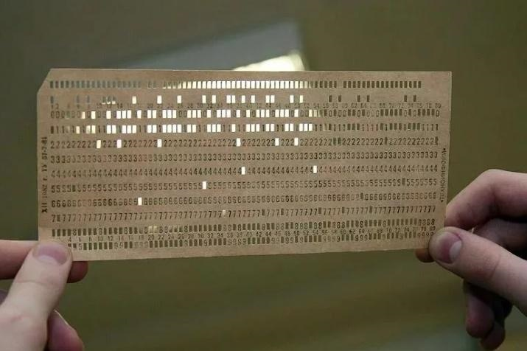
Перфокарта

Slide 12
Технические средства обработки информации
Им присущи:
- принцип хранимой программы (машина имеет память, в которой хранятся программа, данные и результаты промежуточных вычислений в виде двоичных кодов);
- адресный принцип (в программе указываются не сами числа, над которыми надо производить вычисления, а адреса ячеек, где эти числа находятся);
- автоматизм (после ввода программы и данных машина работает автоматически, выполняя предписания программы без вмешательства человека);
- переадресация (адреса ячеек памяти, указанные в команде, можно вычислять и преобразовывать как числа).

Slide 13
Технические средства передачи информации
Совокупность ТС, предназначенных для приема и передачи сообщений и характеризующихся определенным способом преобразования в сигнал и обратно образуют систему передачи данных.
Устройства передачи данных включают в себя:
- сеть каналов связи;
- коммутационные устройства;
- аппаратуру передачи данных;

Slide 14
Технические средства передачи информации
В АСУ за основной тип программируемого МПД принял ЕС 8410, 32 канала дает поток 19 кб кт.
Каналы связи могут быть:
- телефонными;
- телеграфными;
по способу коммутации:
- коммутируемыми;
- выделенными.
Устройствами сопряжения каналов связи с ЭВМ являются МПД (мультиплексоры передачи данных). Они предназначены для осуществления электрического и логического взаимодействия центральной ЭВМ с несколькими каналами передачи данных.

Slide 15
Технические средства передачи информации
МПД состоит из трех основных узлов:
первый узел – линейный адаптер, основная его функция – управление интерфейсом.
второй узел – блок управления мультиплексора. Он регистрирует, к какой линии относится информация, преобразует, обеспечивает одновременную работу линий, расшифровывает команды.
третий узел – блок сопряжения с каналом, который обеспечивает связь с мультиплексным каналом.

Slide 16
Технические средства передачи информации
Кроме МПД для сопряжения ЭВМ с каналами связи могут использовать связные процессоры. Их создают на базе мини и микро ЭВМ со специальными программными средствами.

Slide 17
Коммутационные устройства
Коммутационные устройства – обеспечивают автоматическое соединение абонентов. В сетях передачи данных используют два вида коммутации: коммутацию каналов (в этом случае между абонентами создается прямой канал) и коммутацию сообщений (при этом осуществляется переприем данных в узлах связи), коммутация пакетов.
Коммутация – распределение информации, при которой поток данных поступает в узел по одним каналам связи, передается по другим, с учетом требуемого маршрута передачи.

Slide 18
Методы коммуникации
В настоящее время в СПД используют три метода коммутации:
- коммутация каналов (создается непосредственное соединение путем создания сквозного канала передачи данных). Т.е. до момента передачи информации в сети устанавливается непосредственное электрическое соединение между отправителем и получателем сообщений. Такое соединение занимает канал связи на всем пути передачи. При коммутации каналов все составные части сквозного канала должны быть свободны;

Slide 19
Коммутация сообщений
- коммутация сообщений (производится прием и накопление сообщений в узле коммутации, а затем осуществляется его последующая передача. То есть происходит промежуточное хранение в узлах коммутации и производится их обработка, определяется направление передачи. Если каналы в выбранном направлении заняты, то сообщение ждет очереди, и затем после освобождения передается абоненту в полном объеме. То есть сообщение проходит по сети в любой момент времени занимает 1 канал).

Slide 20
Коммутация пакетов
- коммутация пакетов (как разновидность коммутации сообщений, при которой сообщение разбивается на части (пакеты), и передаются, принимаются и накапливаются в виде таких пакетов. Эти пакеты нумеруются, снабжаются адресом и это дает возможность предавать их по сети одновременно и независимо друг от друга. В результате сокращается время передачи данных по сети).

Slide 21
Коммутация пакетов
Для транспорта ряд преимуществ имеется у коммутации сообщений:
- высокое использование каналов;
- возможность обмена информацией между абонентами, имеющими разнотипные установки;
- обеспечение автоматизации процесса передачи информации;
- возможность анализа и предварительной обработки сообщений.

Slide 22
Схема коммутации сообщений
Использование того или иного метода зависит от времени доставки сообщения, величины загрузки и режима обмена.

Slide 23
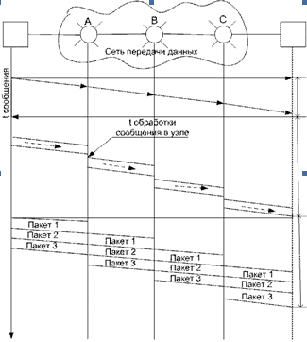
Система коммутации сообщений

Slide 24
Время доставки сообщений
В нормальных условиях, сети с коммутацией каналов обеспечивают наименьшее время доставки за счет организации непосредственной связи между абонентами. Сеть с коммутацией пакетов при такой же скорости передачи имеет большее время доставки, за счет того, что необходимо обрабатывать пакеты в узлах коммутации, В сетях с коммутацией сообщений еще больше, так как требуется больше времени на обработку сообщения.

Slide 25
Степень использования пакетов
В сетях с коммутацией каналов степень использования зависит от допустимого процента отказов, при установлении соединения между абонентами и числа каналов в пучке. В сетях коммутации сообщений возможно накопление сообщений, вследствие этого каналы связи могут быть загружены на 70–80 %.
Области применения различных методов коммутации. Анализ методов коммутации показал, сто метод коммутации каналов необходимо применять в таких сетях, где абоненты обмениваются информацией в виде диалога с малым временем реакции. По результатам исследований рекомендуется применение коммутации каналов, если время занятия канала связи между абонентом и узлом составляет 6–12 минут в час наибольшей нагрузки. Сети с коммутацией сообщений или пакетов более приспособлены к использованию в сетях ЭВМ, где возникают требования передачи многоадресных и циркулярных сообщений, сообщений различной срочности и т. д.
Наиболее эффективным является метод коммутации пакетов.

Slide 26
СПАСИБО
ЗА
ВНИМАНИЕ!

